Slide 1
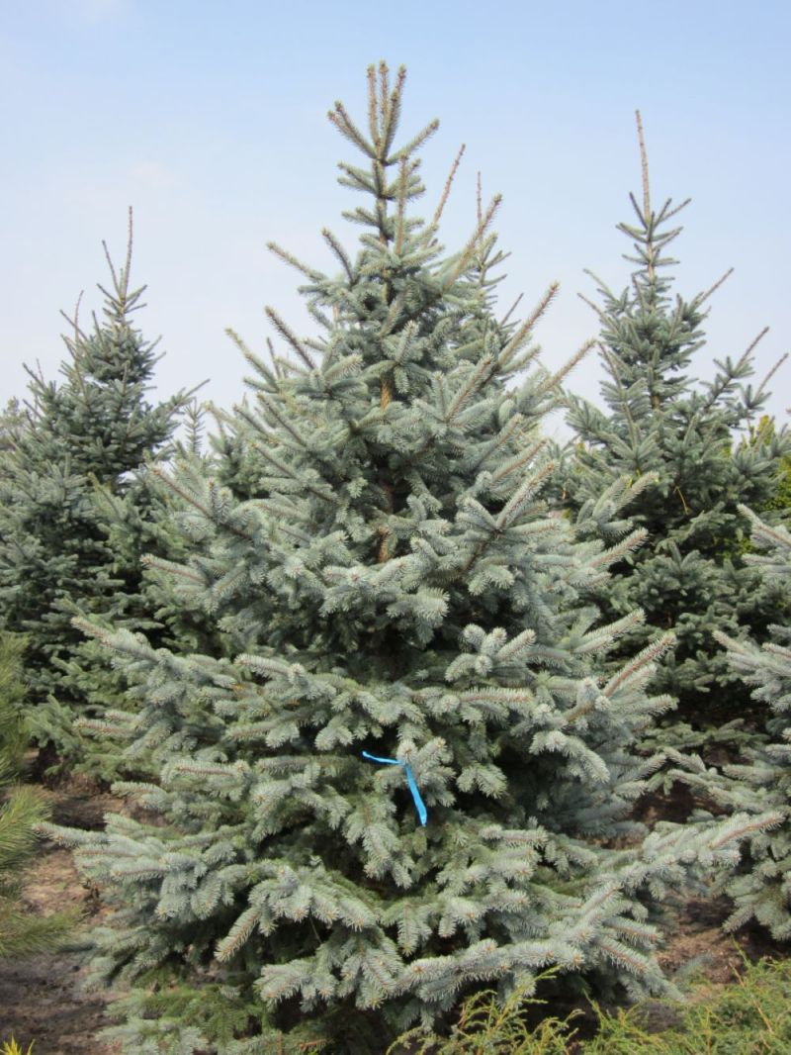
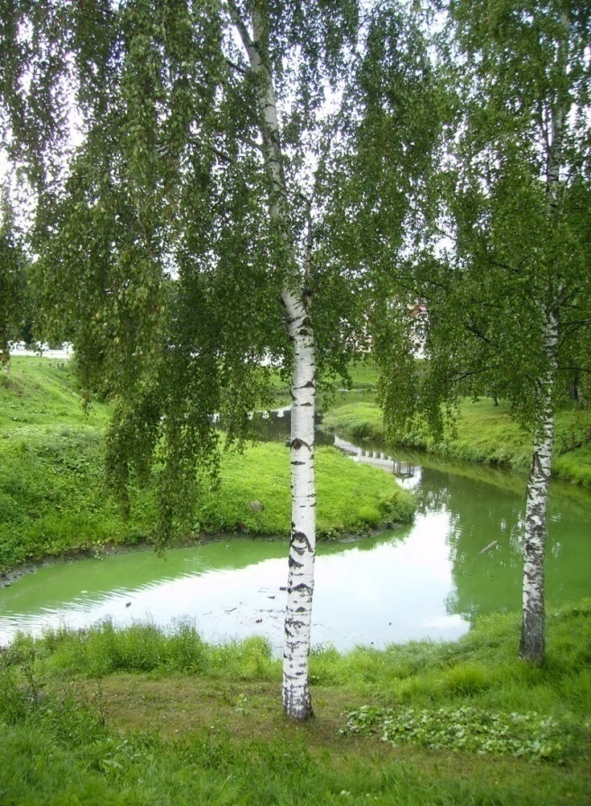
Хвойные и лиственные деревья

Slide 2
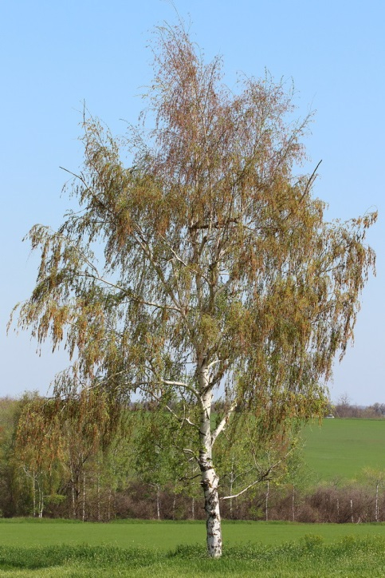
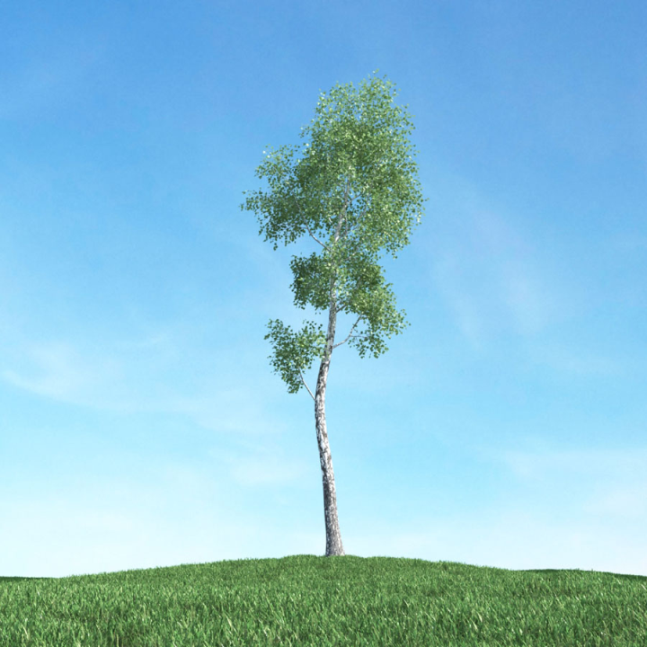
Чем деревья отличаются от остальных растений?
У деревьев есть один большой ствол, покрытый корой, от которого отходят ветви.

Slide 3
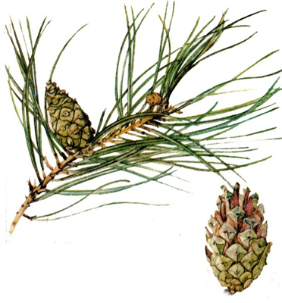
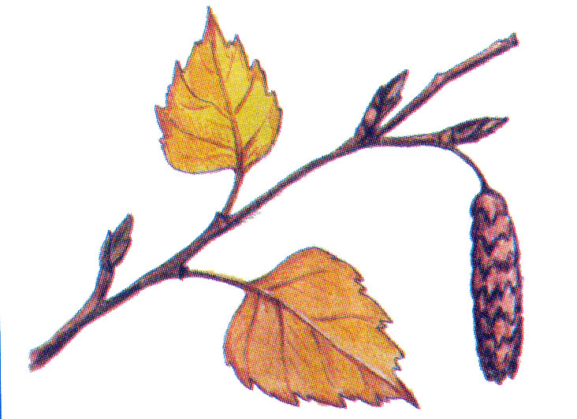
Какие бывают деревья?
лиственные
хвойные

Slide 4
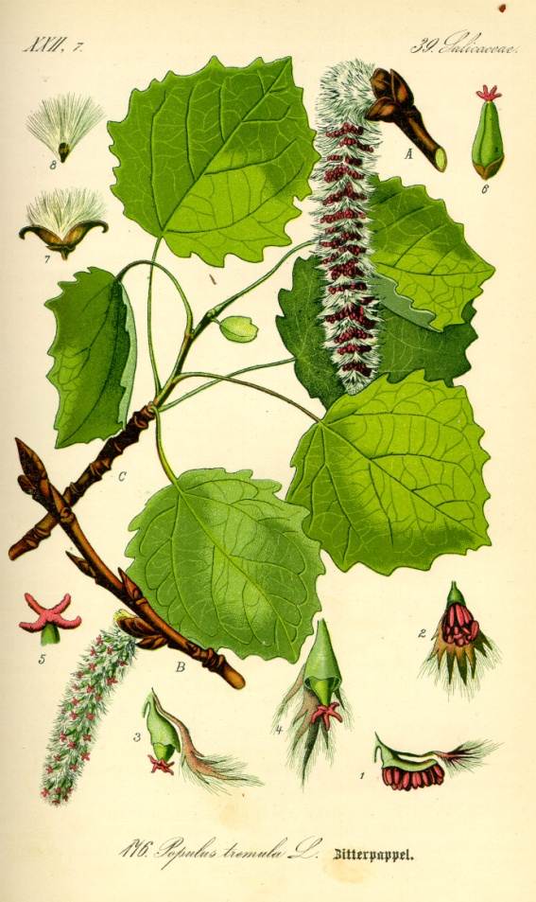
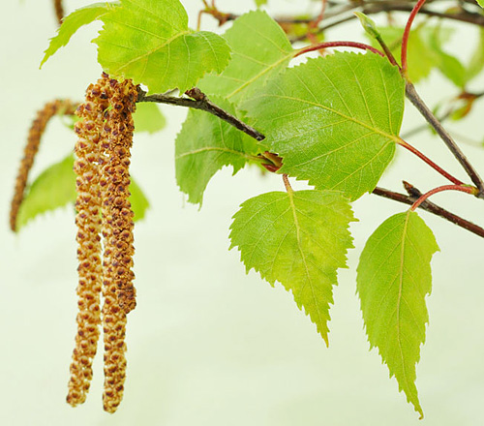
Деревья, у которых на ветках растут листья, называют лиственными.

Slide 6
Берёза

Slide 7
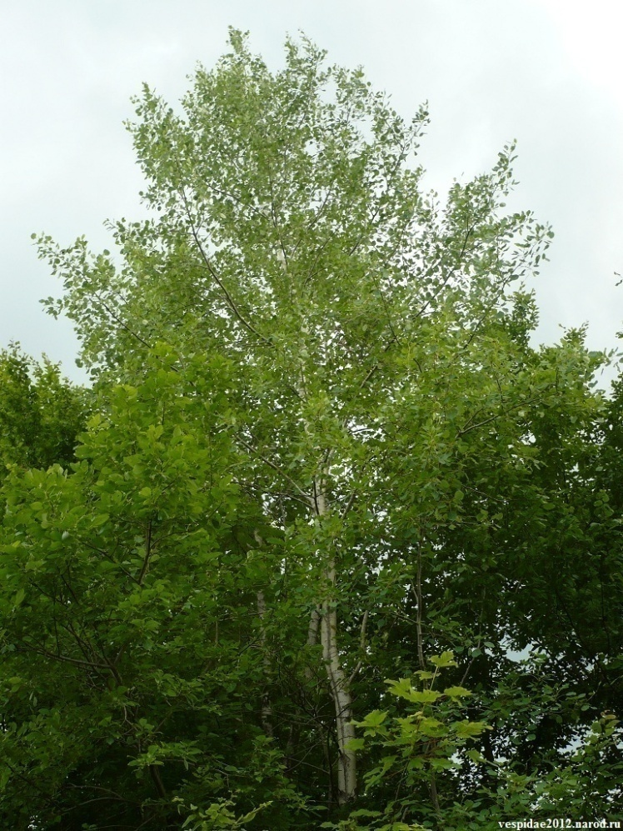
осина

Slide 8
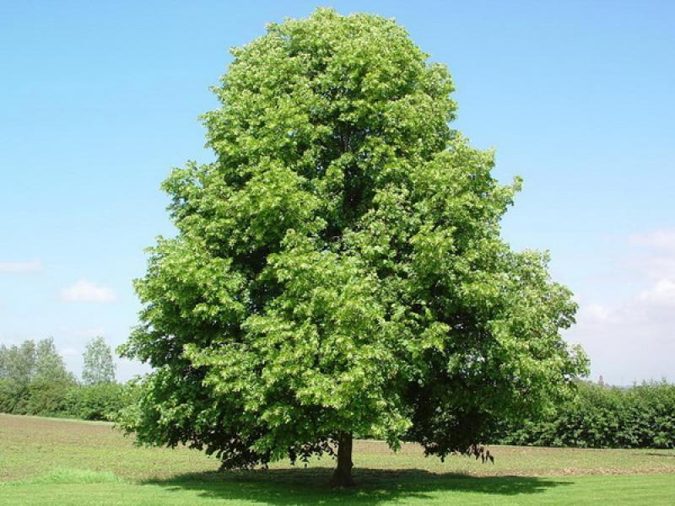
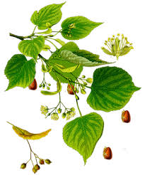
липа

Slide 9
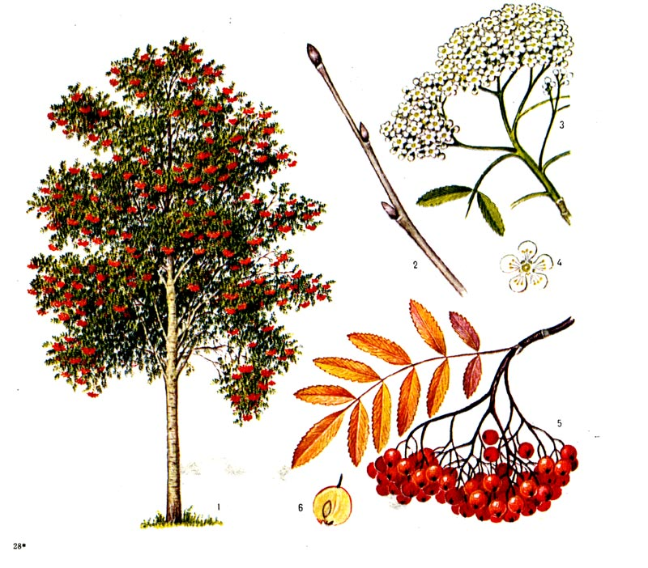
рябина

Slide 10
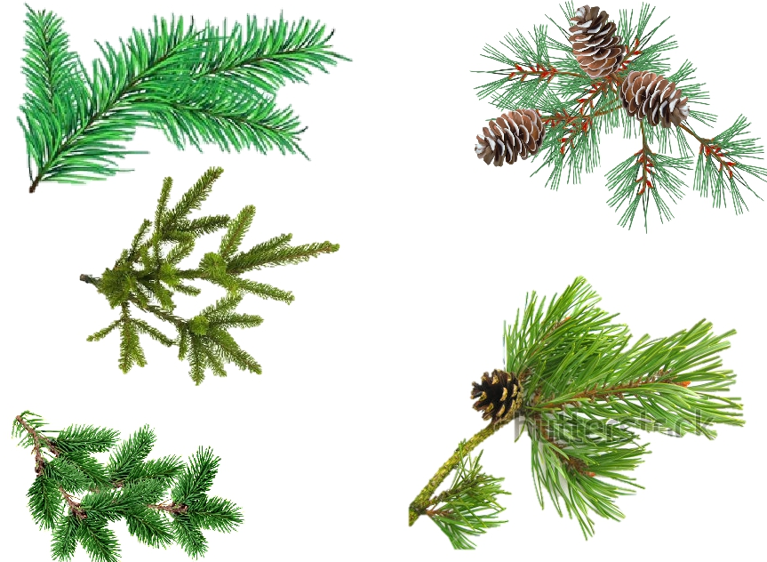
Хвойными называются деревья, у которых листья имеют форму игл. Своё название – «хвойные» они получили от слова «хвоя». Хвоя – это множество зелёных игл, покрывающих ветки деревьев.

Slide 11
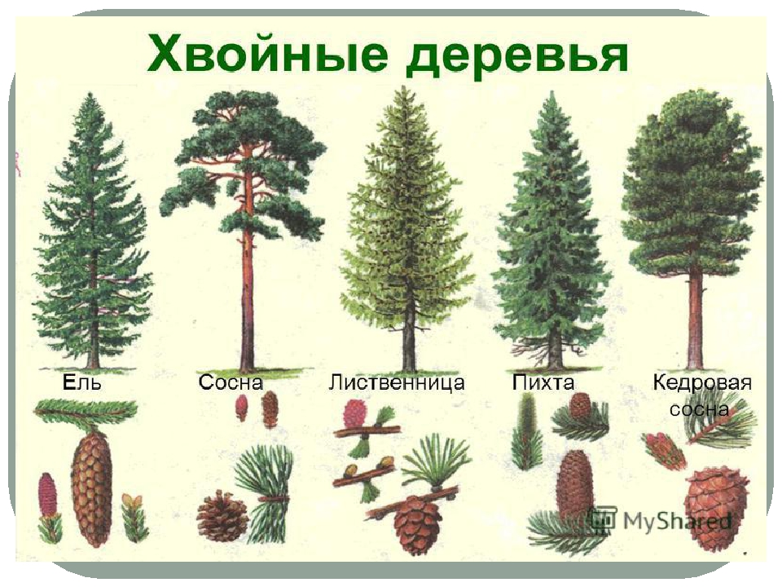

Slide 12
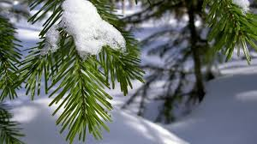
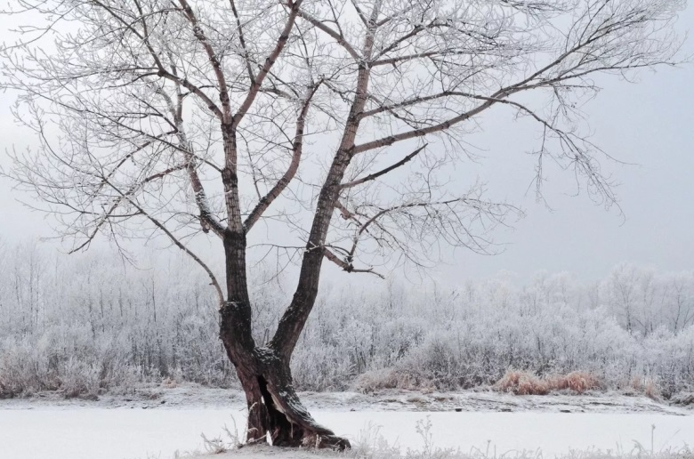
Хвойные деревья отличаются от других деревьев тем, что листья у них не опадают на зиму, в то время как все наши лиственные деревья остаются на самое холодное время года с голыми ветками.
хвойное дерево
лиственное дерево

Slide 13
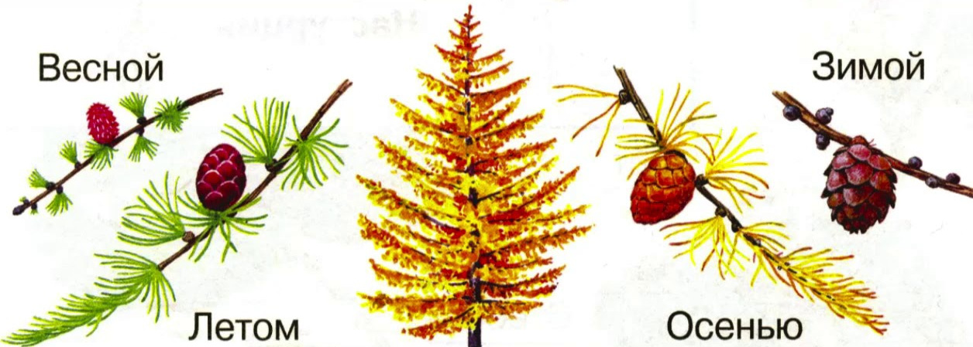
Только лиственница меняет окраску и сбрасывает свои иголочки-хвоинки.

Slide 14
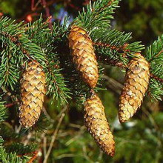
ель

Slide 15
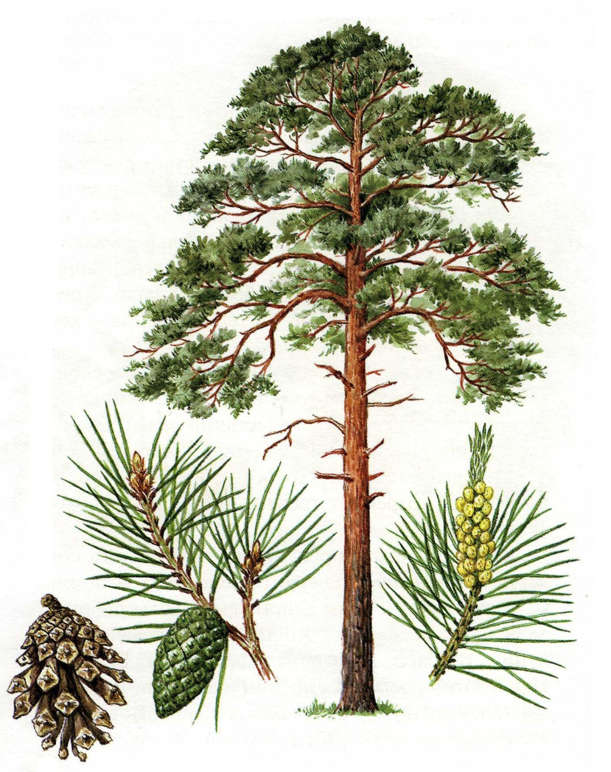
сосна

Slide 16
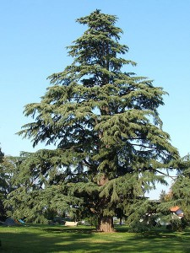
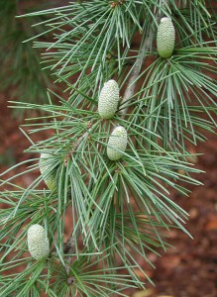
кедр

Slide 17
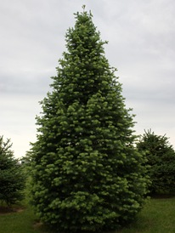
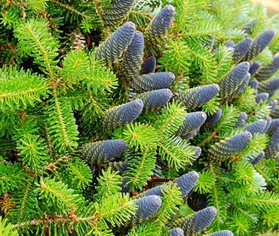
пихта

Slide 18
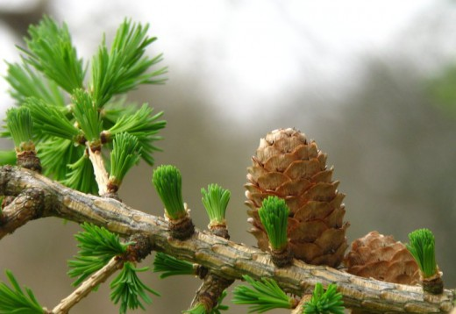

Slide 19
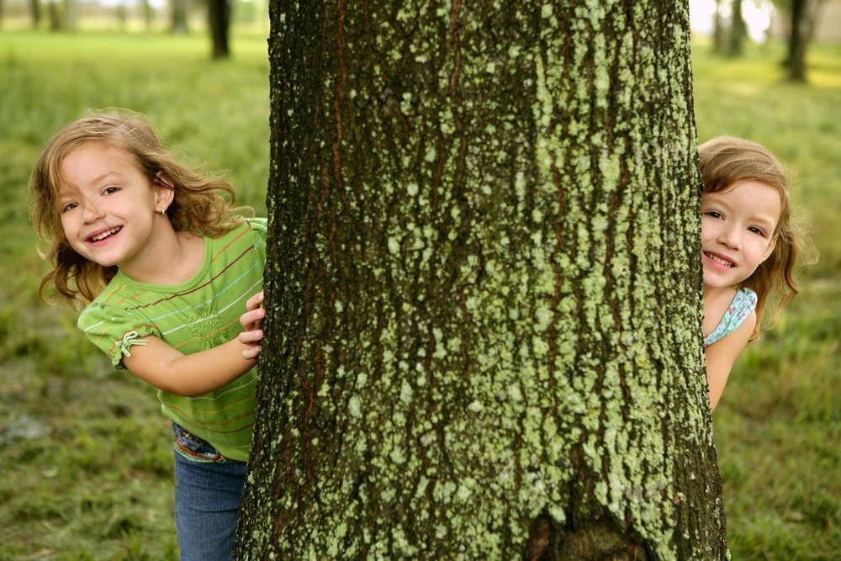
Давай поиграем

Slide 20
Четвёртый лишний

Slide 21
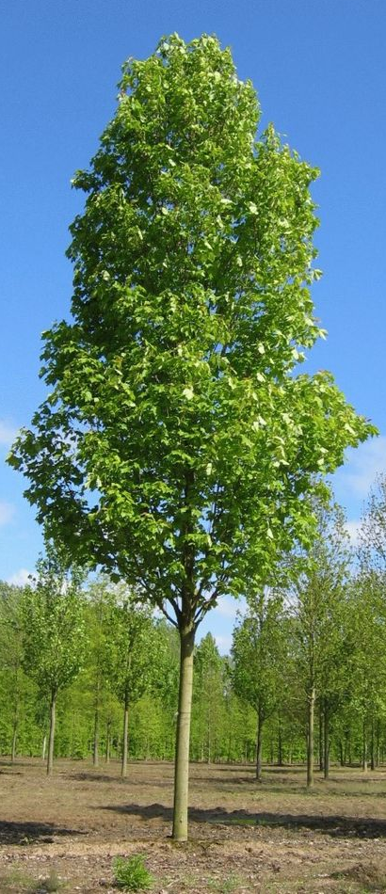
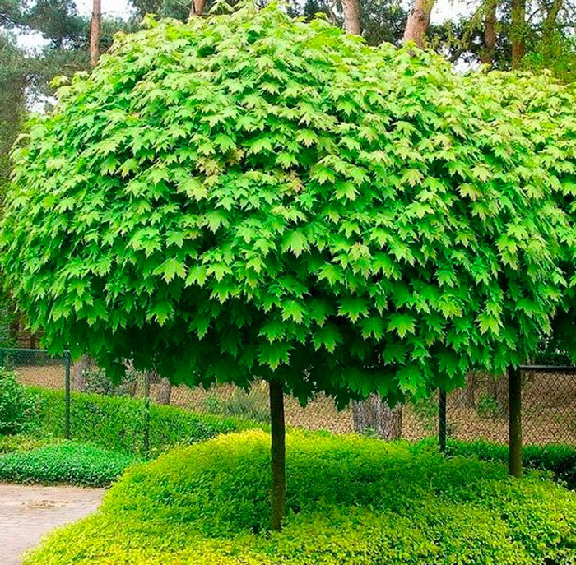
Какое дерево
лишнее?

Slide 22
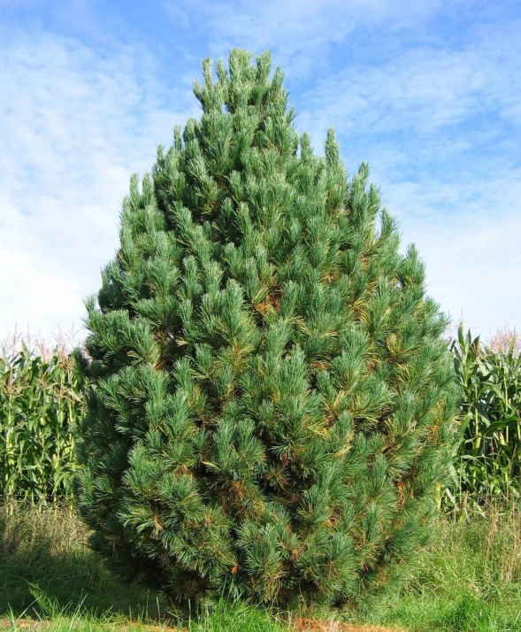
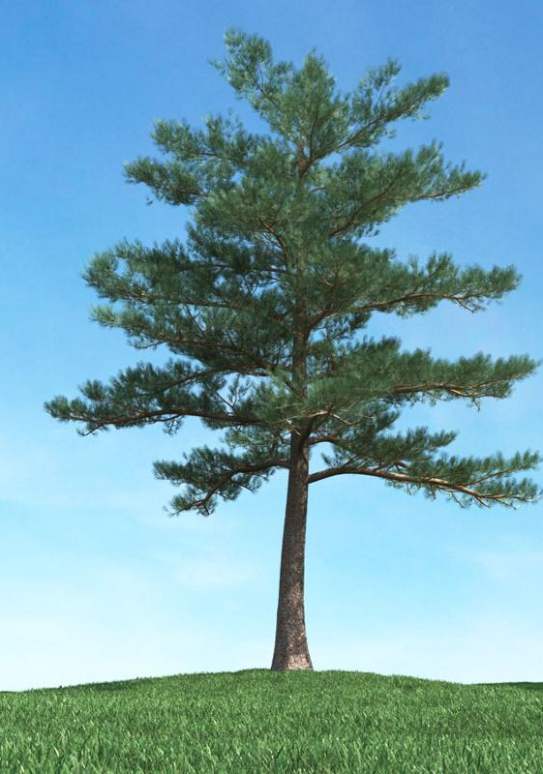

Slide 23
Отгадайте загадки

Slide 24
Белоствольные красавицы Дружно встали у дорожки, Книзу веточки спускаются, А на веточках сережки.

Slide 25
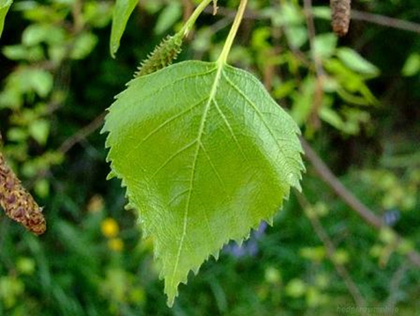
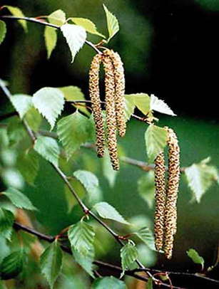
берёза

Slide 26
С моего цветка берет Пчелка самый вкусный мед. А меня же обижают: Шкуру тонкую сдирают.

Slide 27
липа

Slide 28
Малы и неказисты И скромно зеленеют, Но осенью их листья И ягоды краснеют.

Slide 29
рябина

Slide 30
Все в покое, замер ветер И деревья все молчат... Нет, не все еще - у этих Листья тихо шелестят.

Slide 31
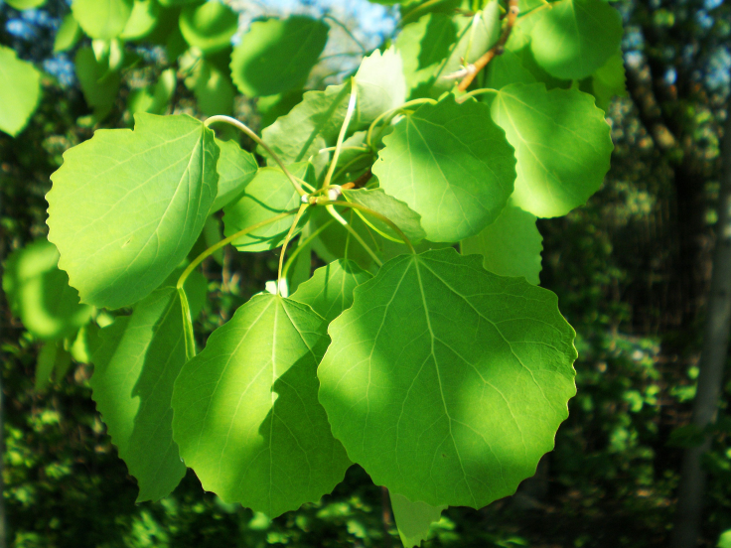
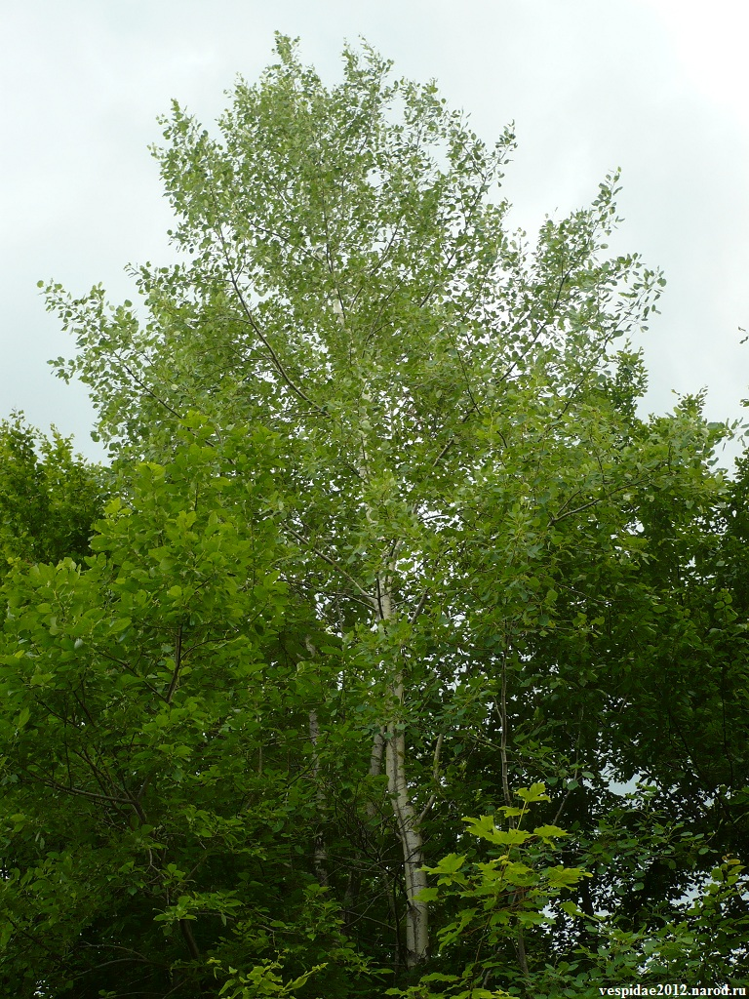
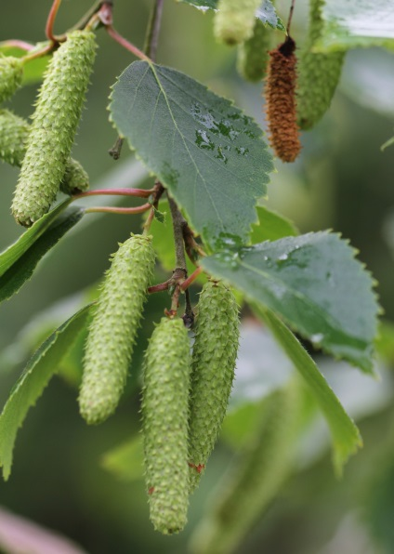
осина

Slide 32
Что же это за девица: Не швея не мастерица, Ничего сама не шьет, А в иголках круглый год.

Slide 33
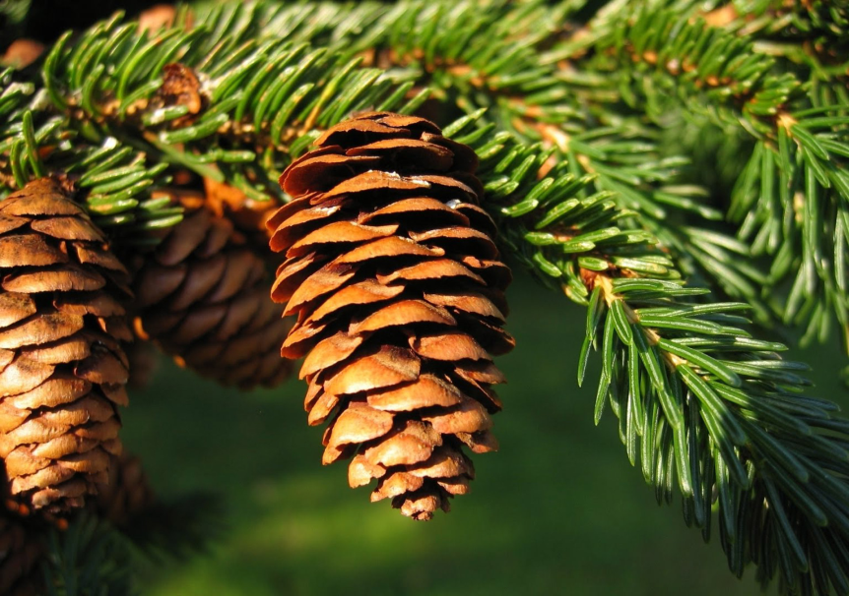
ель

Slide 34
Все знают, что у елки Не листья, а иголки, И так же, как она С иголками ...

Slide 35
сосна

Slide 36
Есть у родственницы елки Неколючие иголки, Но, в отличие от елки, Опадают те иголки.

Slide 37
лиственница

Slide 38
Угадай-ка

Slide 39
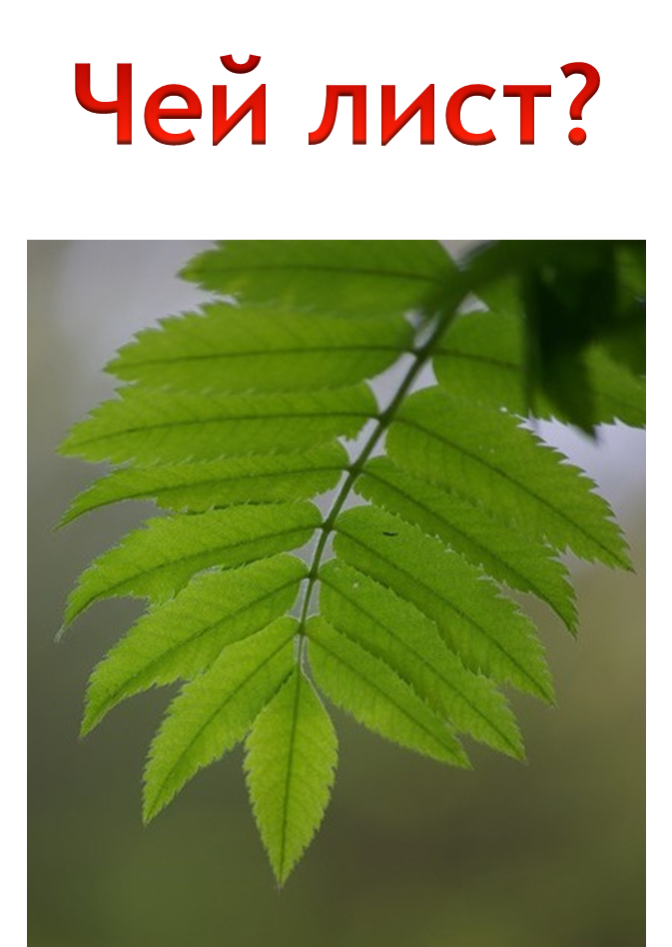
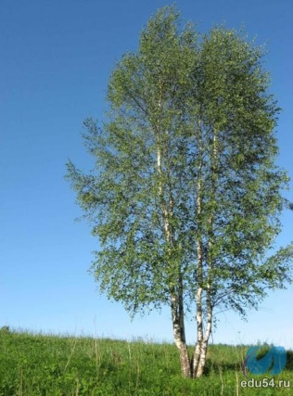
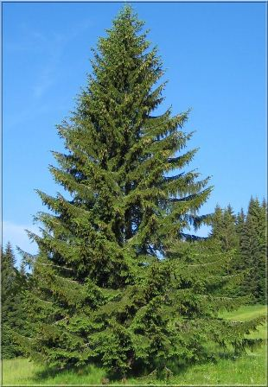
Берёзы
Ёлки

Slide 40
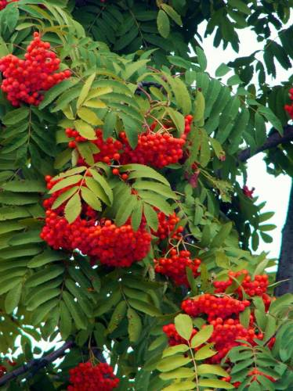
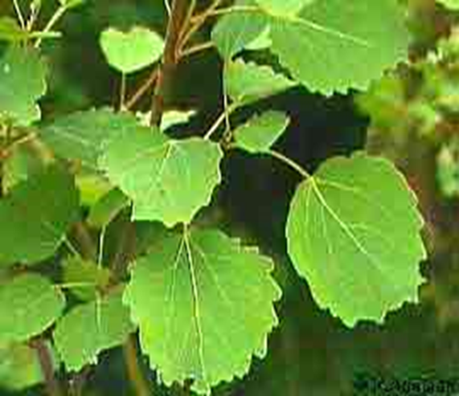
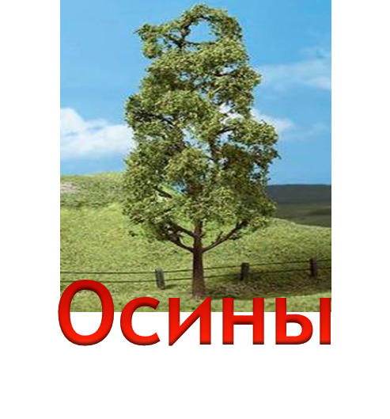
Чей лист?
Рябины

Slide 41
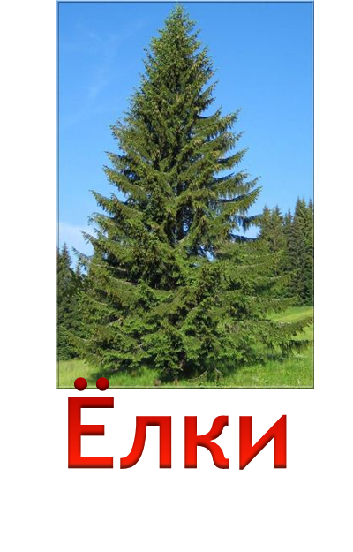
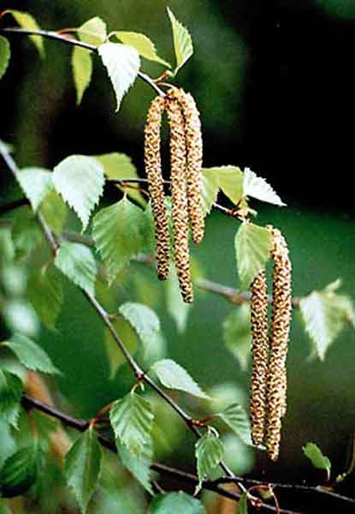
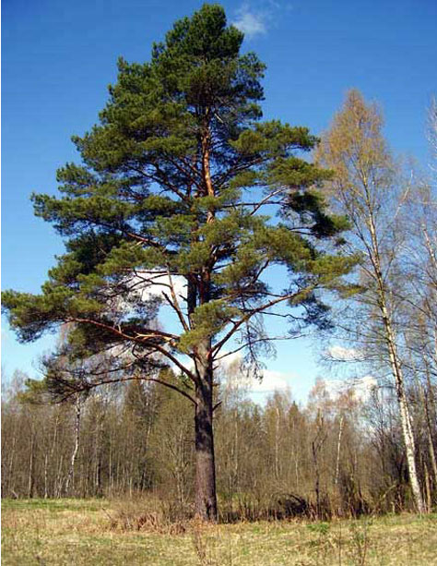
Чьи семена?
Сосны

Slide 42
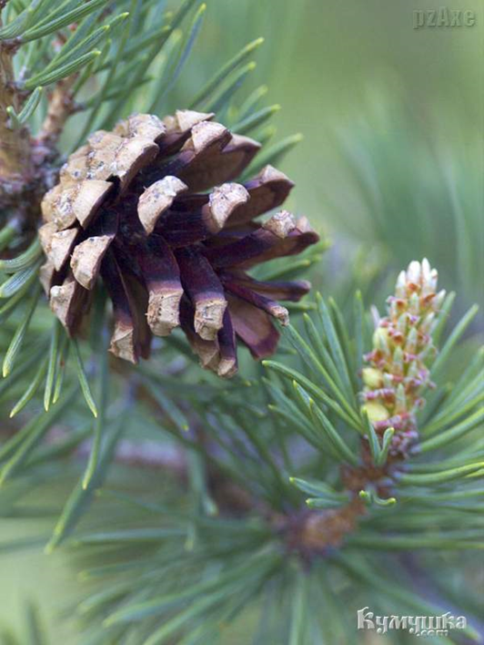
Сосны

Slide 43
Молодцы!

